Slide 1
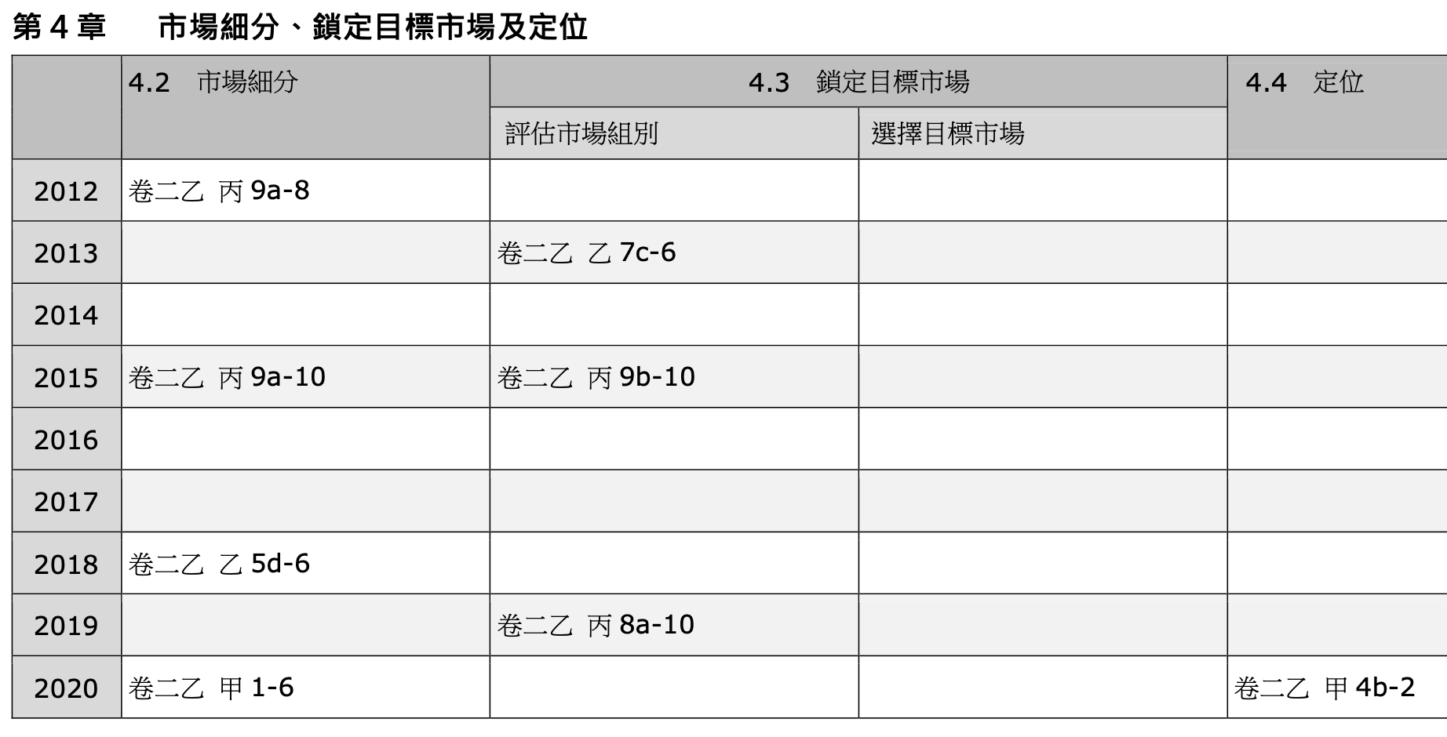

Slide 2
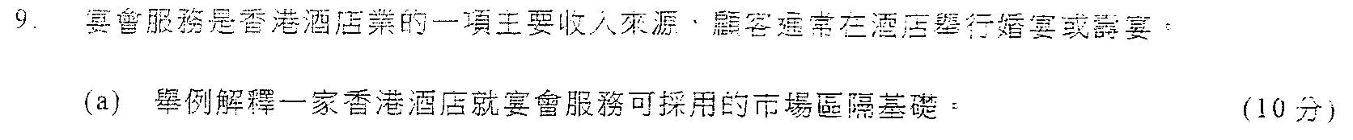
4.2市場細分 – 15.9a(10)

Slide 3
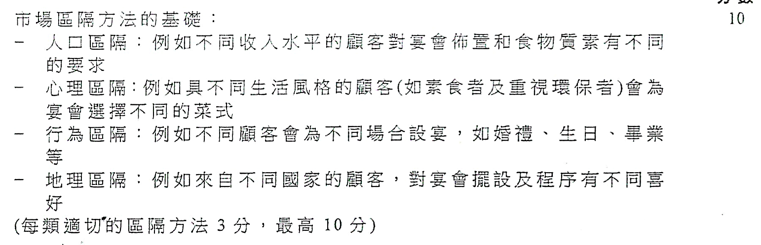
4.2市場細分 – 15.9a(10)

Slide 4

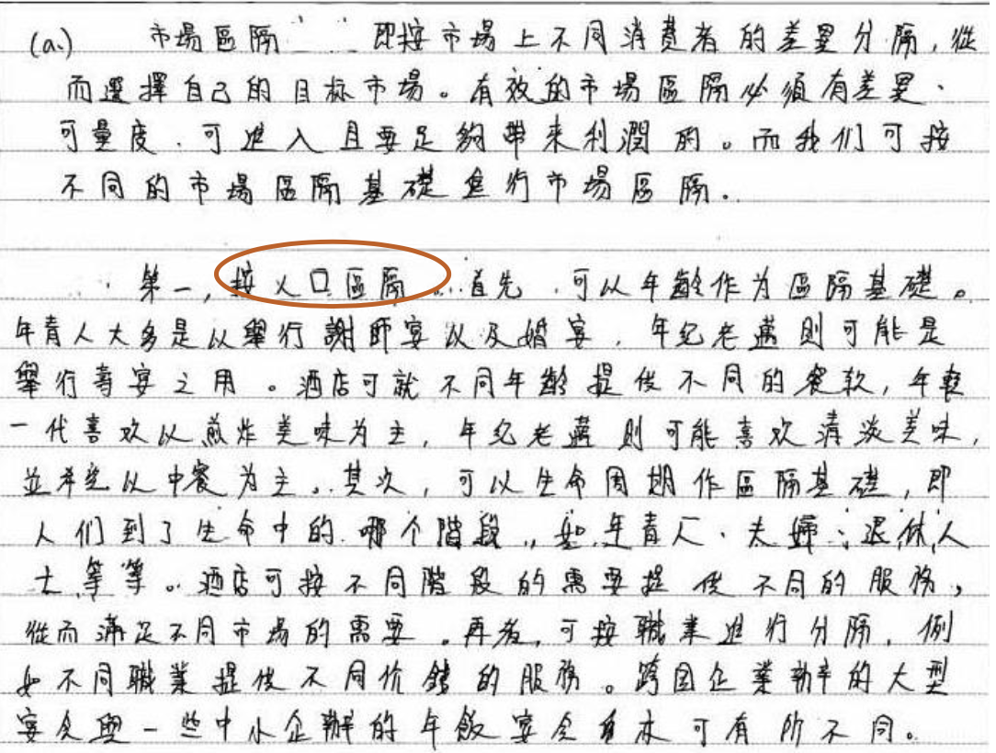
4.2市場細分 – 15.9a(10)

Slide 5
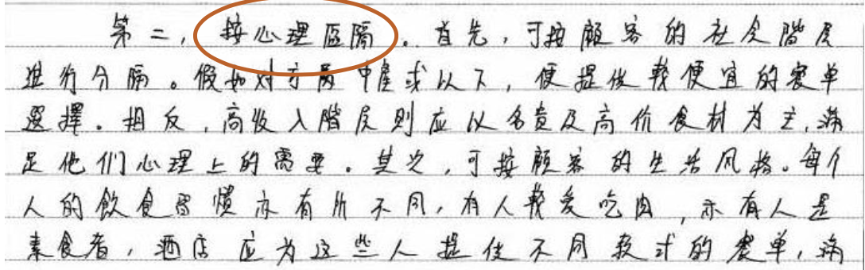
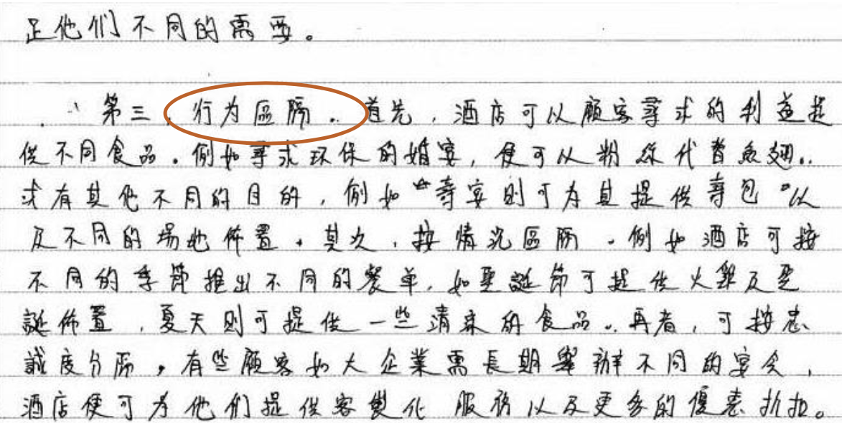
4.2市場細分 – 15.9a(10)

Slide 6
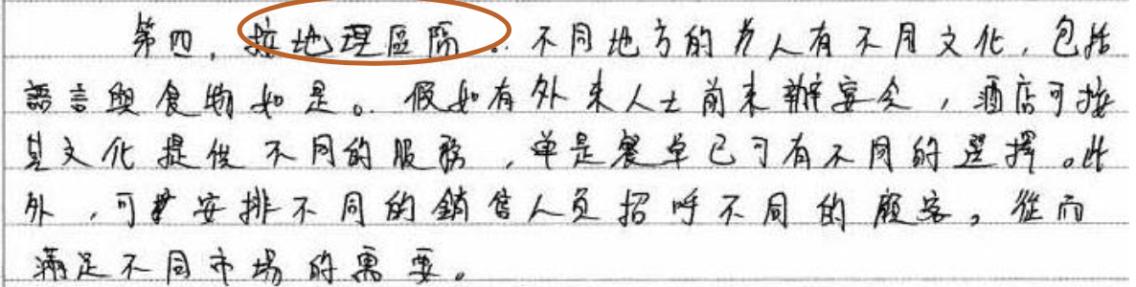
4.2市場細分 – 15.9a(10)

Slide 8
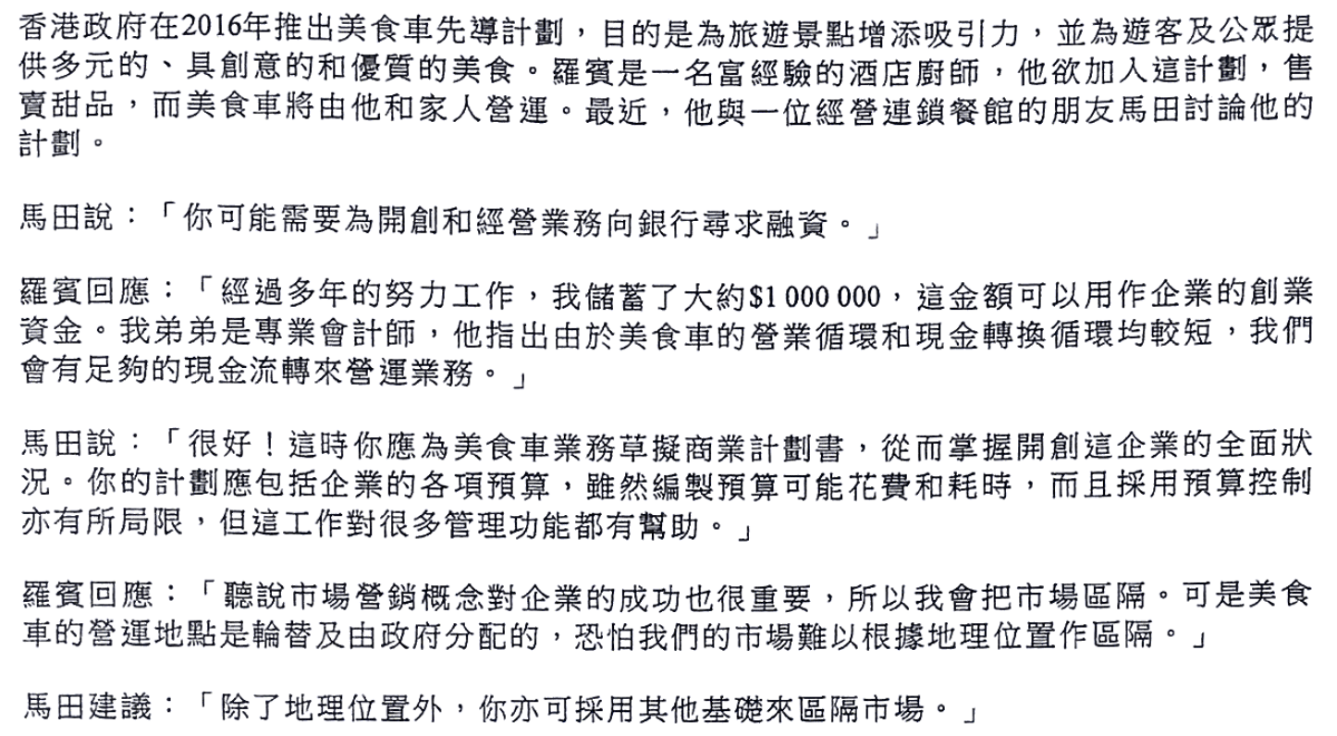
4.2市場細分 – 18.5d(6)

Slide 9
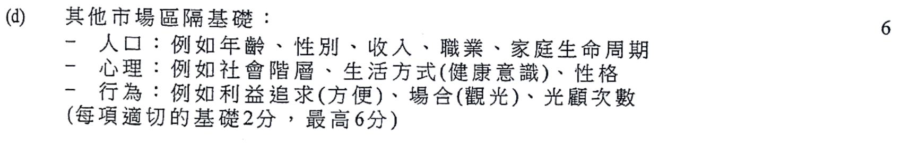
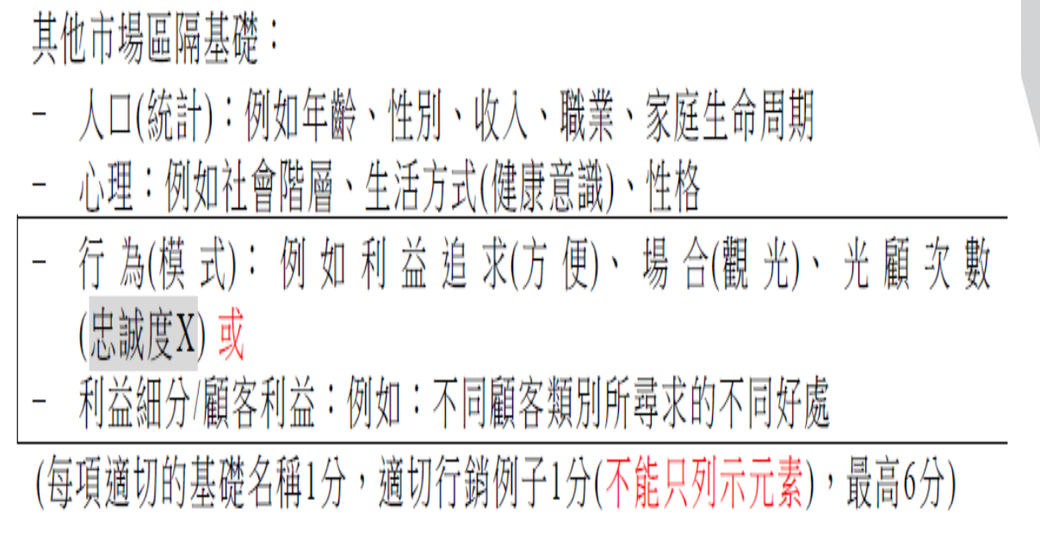
4.2市場細分 – 18.5d(6)

Slide 10
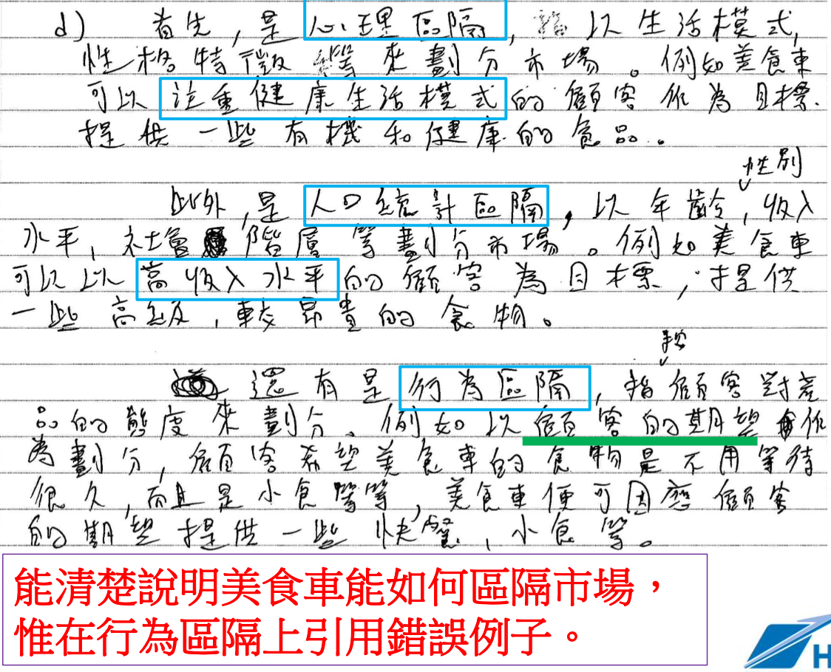
4.2市場細分 – 18.5d(6)

Slide 11
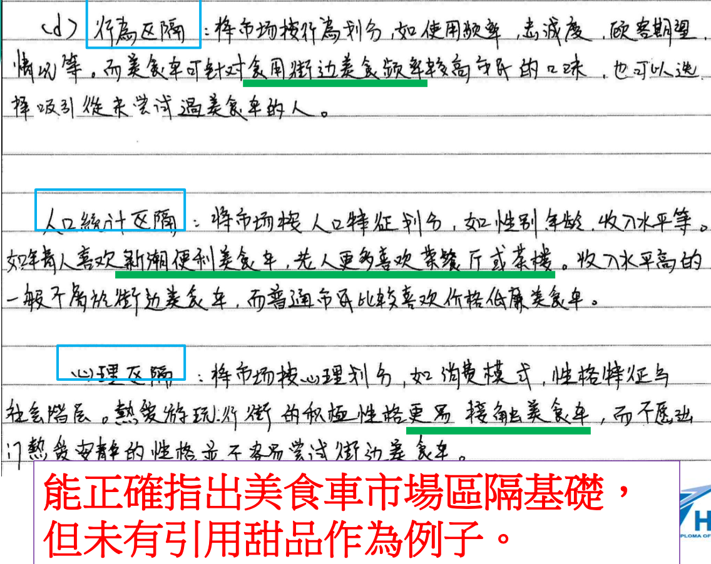
4.2市場細分 – 18.5d(6)

Slide 13
4.2市場細分 – 20.1(6)

Slide 14
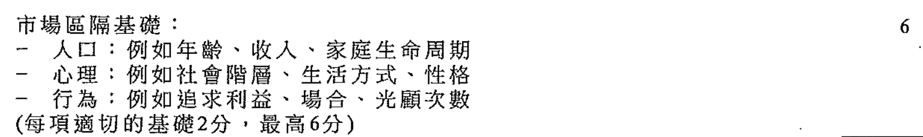
4.2市場細分 – 20.1(6)

Slide 16
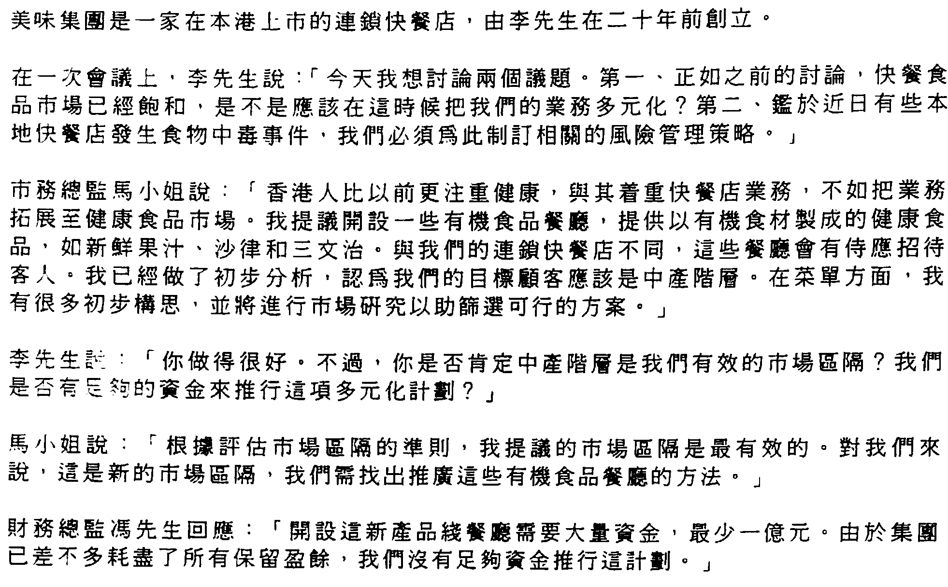
4.3 評估市場組別 – 13.7c(6)

Slide 17
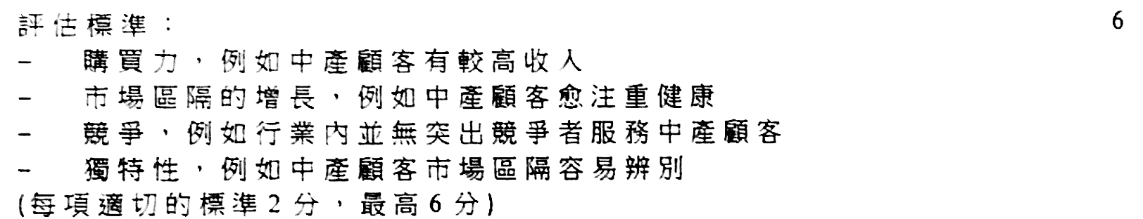
4.3 評估市場組別 – 13.7c(6)

Slide 18
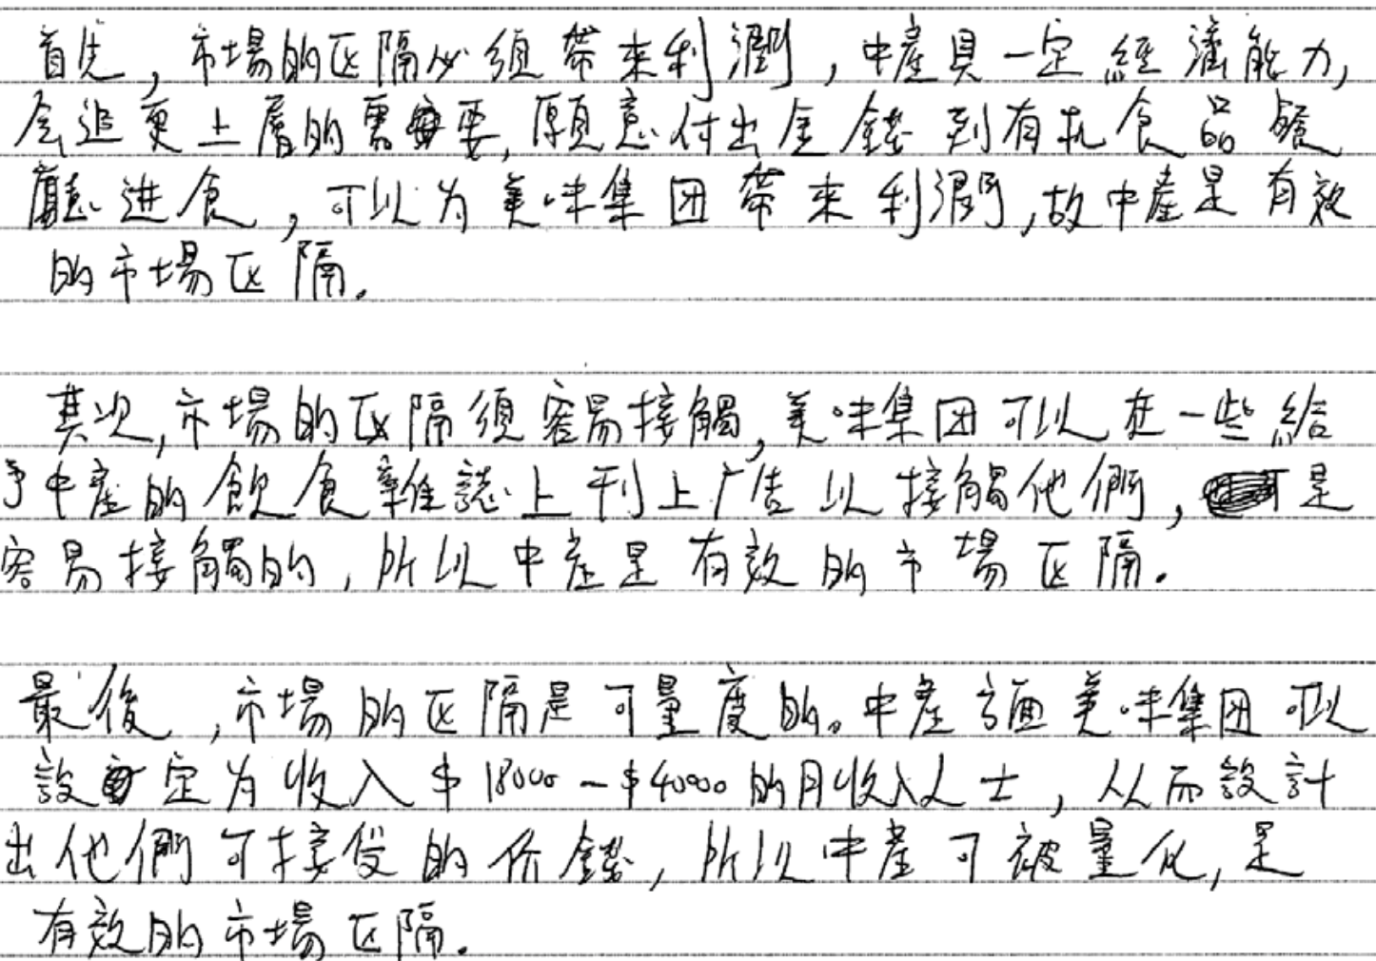
4.3 評估市場組別 – 13.7c(6)

Slide 20
4.3 評估市場組別 – 15.9b(10)

Slide 21
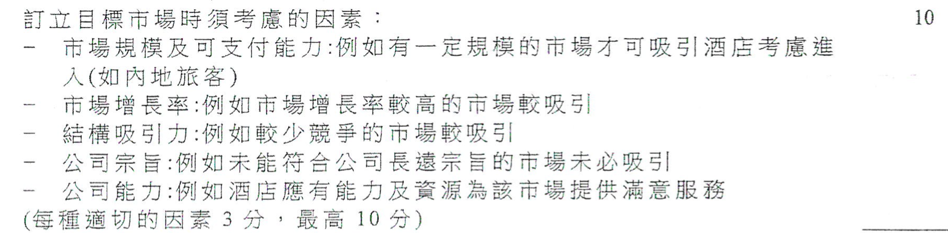
4.3 評估市場組別 – 15.9b(10)

Slide 22
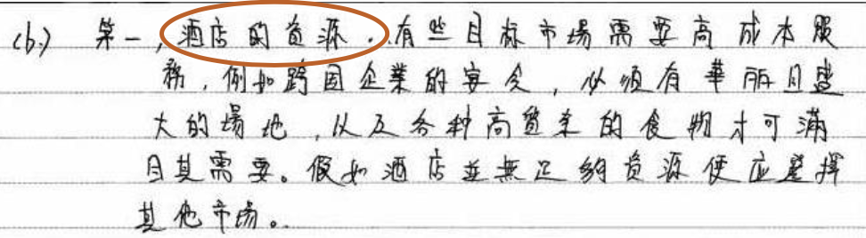
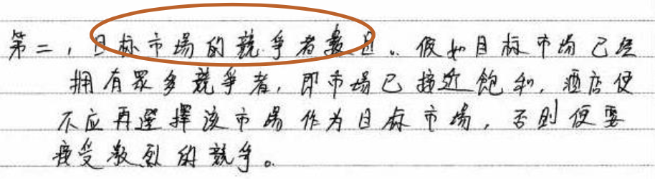
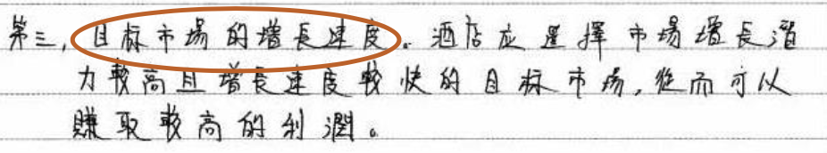
4.3 評估市場組別 – 15.9b(10)

Slide 23
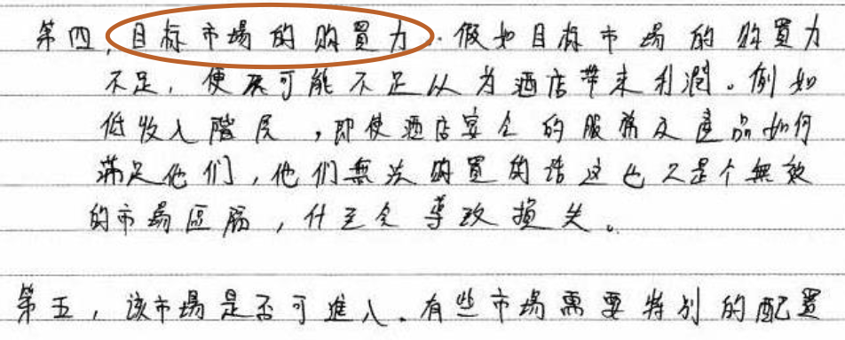
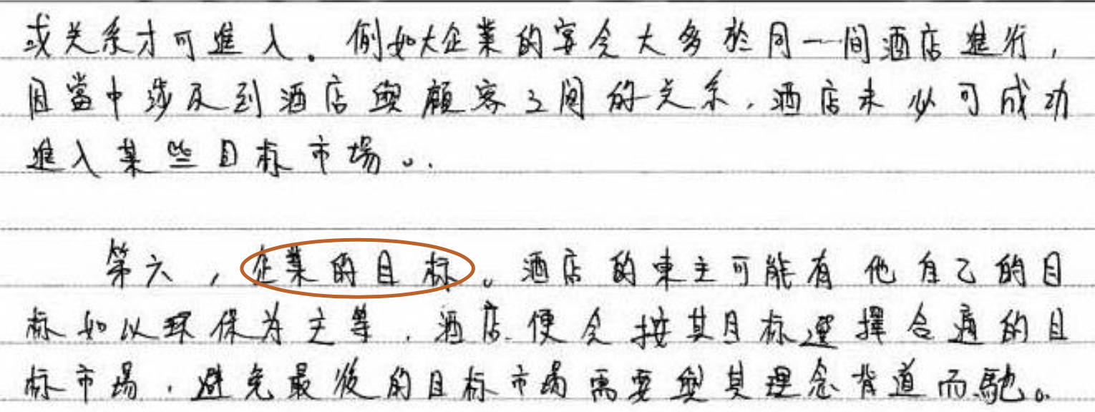
4.3 評估市場組別 – 15.9b(10)

Slide 24
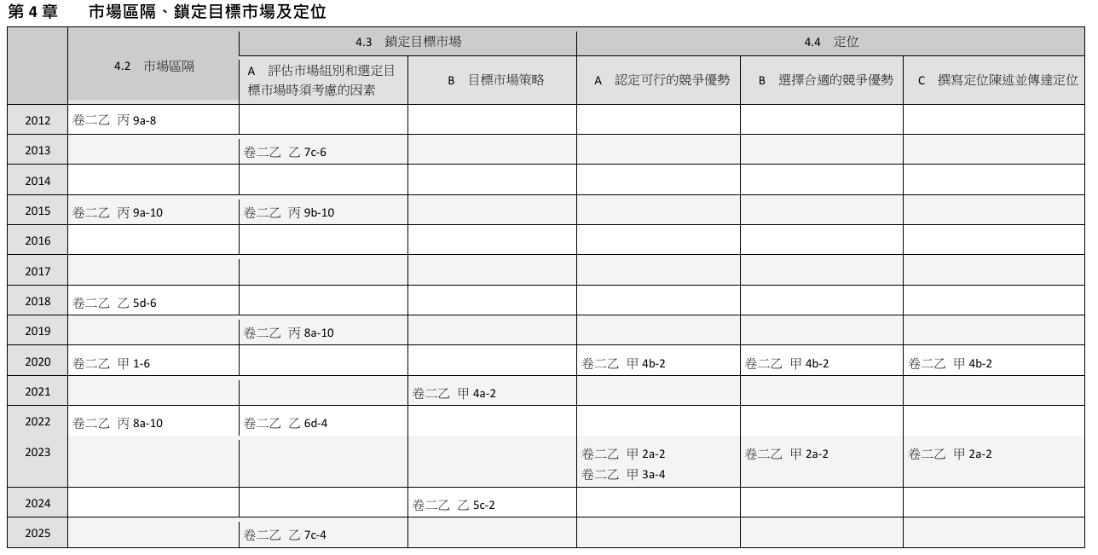

Slide 25
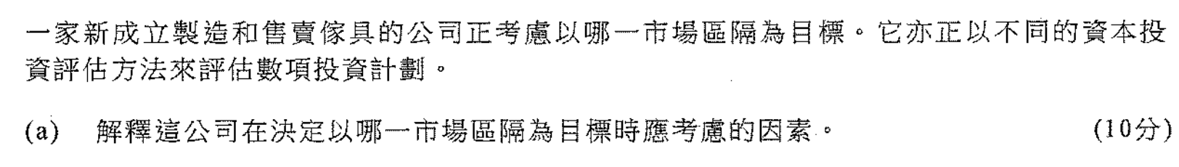
4.3 評估市場組別 – 19.8a(10)

Slide 26
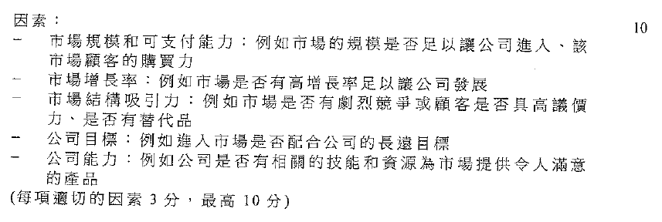

Slide 27
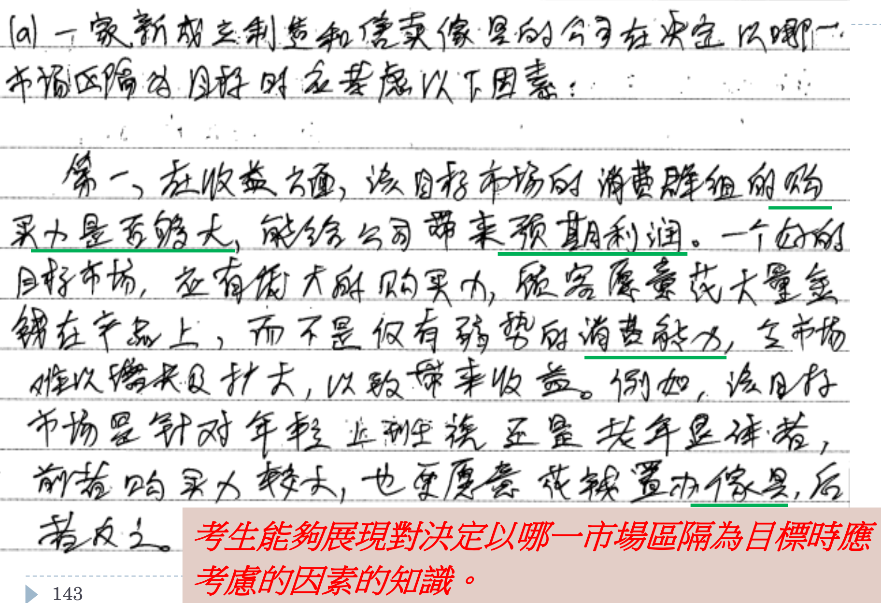
4.3 評估市場組別 – 19.8a(10)

Slide 29
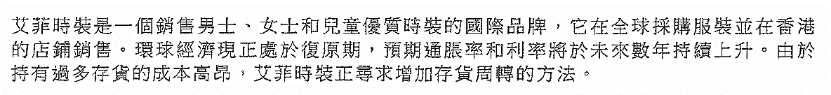
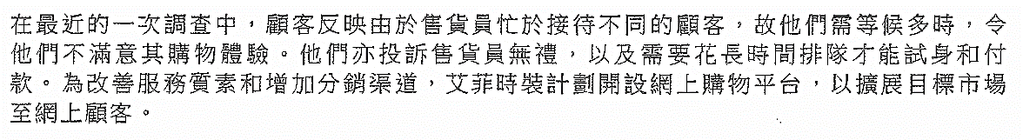
4.3 評估市場組別 – 22. 6d(4)

Slide 30
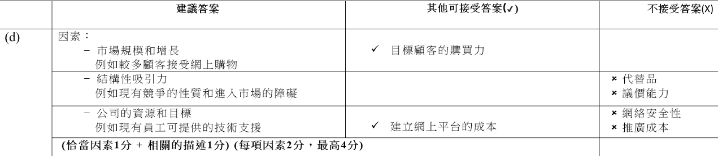

4.3 評估市場組別 – 22. 6d(4)

Slide 31
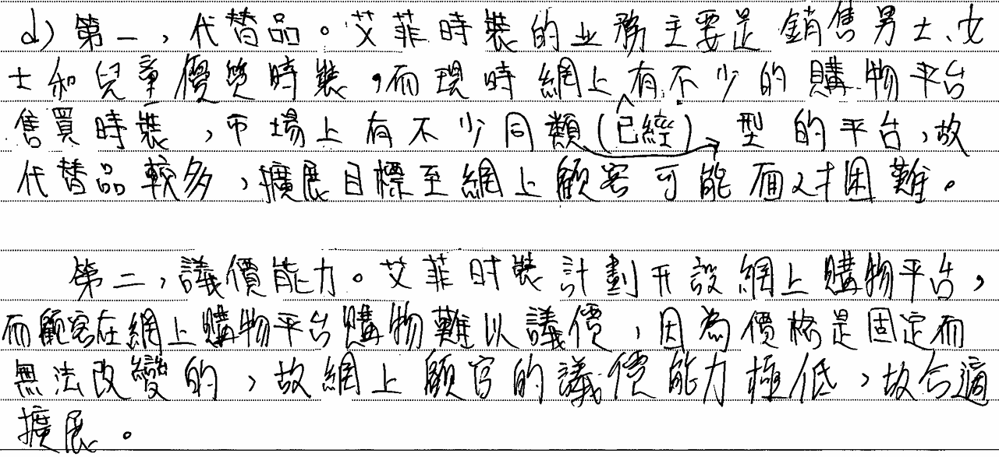
4.3 評估市場組別 – 22. 6d(4)
請批改

Slide 32
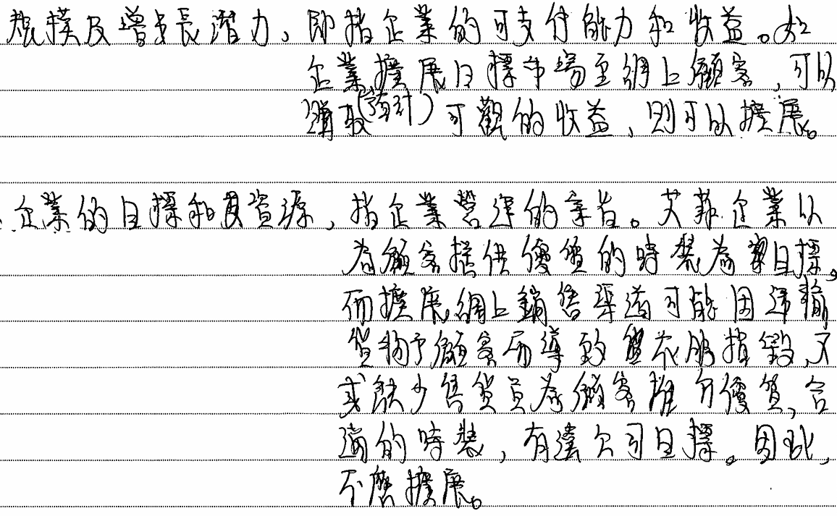
4.3 評估市場組別 – 22. 6d(4)
請批改

Slide 34
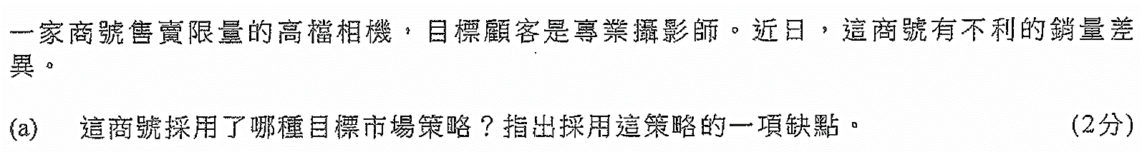
4.3B 目標市場策略 – 21. 4a(2)

Slide 35
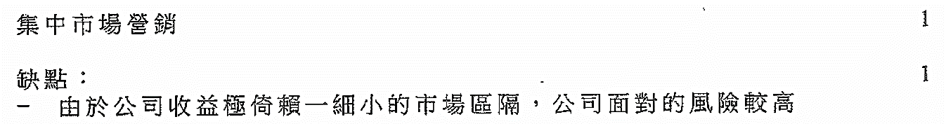
4.3B 目標市場策略 – 21. 4a(2)

Slide 36
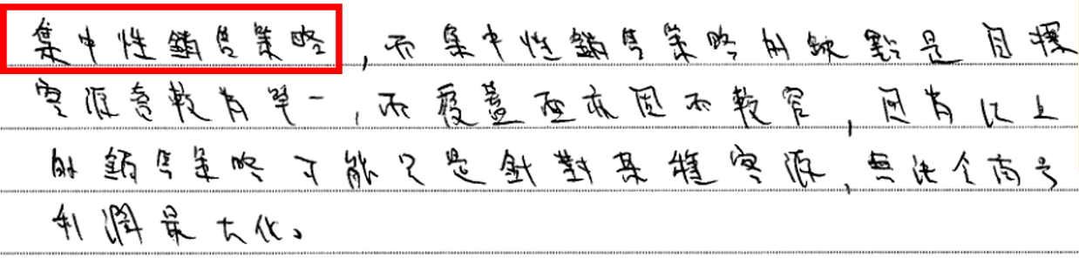
4.3B 目標市場策略 – 21. 4a(2)

Slide 38
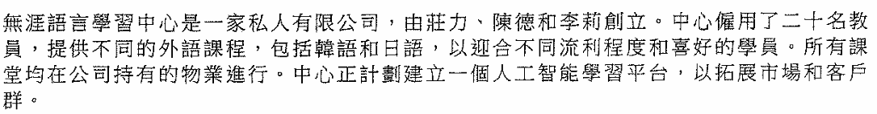
4.3B 目標市場策略 – 24. 5c(2)

Slide 39
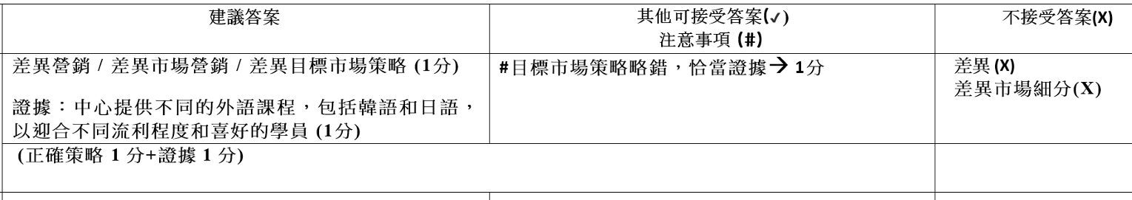
4.3B 目標市場策略 – 24. 5c(2)

Slide 40
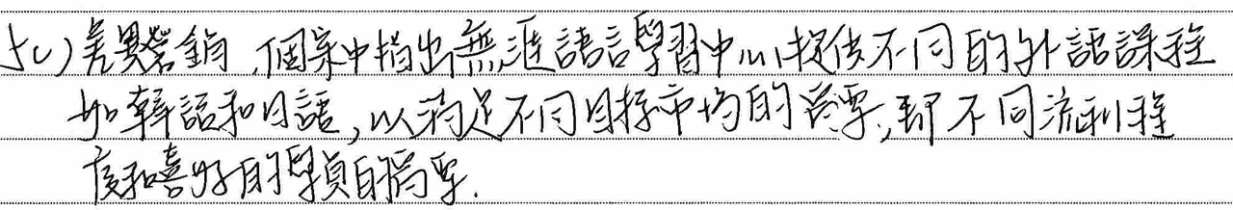
4.3B 目標市場策略 – 24. 5c(2)

Slide 42
4.3B 競爭優勢– 23. 3a(4)

Slide 43
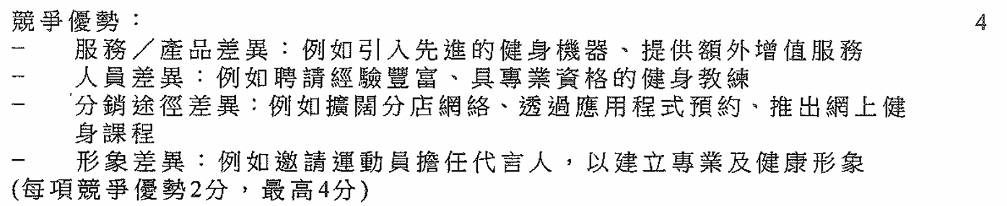
4.3B 競爭優勢– 23. 3a(4)

Slide 44
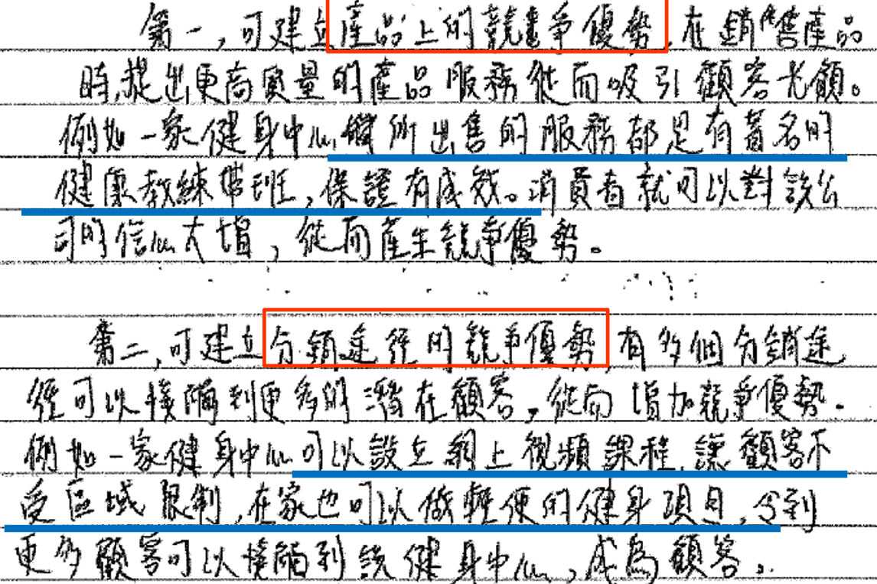
4.3B 競爭優勢– 23. 3a(4)

Slide 46

4.4 評估市場組別 – 20.4b(2)

Slide 47
4.4 評估市場組別 – 20.4b(2)

